Slide 1
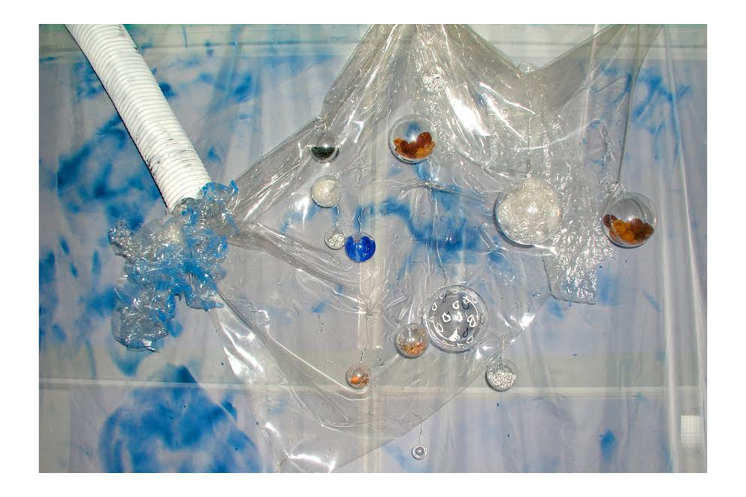

ODRAZ – PRIČA O VODI
REFLECTION - STORY ABOUT
WATER
OŠ Jelkovec- Mirna Coljak,
OŠ grofa J. Drašković- Vlatka Husetović,
OŠ Sesvetska Sela- Marijana Magdić

Slide 2

CILJ PROJEKTA
Razvijati svijest o važnosti pitke vode.
2. Osvijestiti učenike kako se odgovorno
odnositi prema vodi.
Upoznati učenike s utjecajem manjka vode na zdravlje
ljudi.
4. Razvijati pozitivan stav prema vodi(umjerenost u jelu i piću)

Slide 3
CILJ PROJEKTA
Potaknuti učenike na odgovorniji odnos prema
sebi i svom tijelu, odnosno zdravlju.
6. Educirati učenike što su otpadne vode te kako se
ispravno postupa s njima.
7. Potaknuti učenike na suradnju čime izgrađuju znanja te
razvijaju svoje intelektualne sposobnosti, sposobnosti
rješavanja problema te kritičkog i kreativnog mišljenja.
8. Promoviranje održivog upravljanja vodnim resursima.

Slide 4
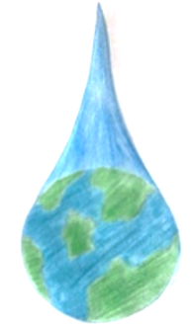


TIJEK PROJEKTA
istraživali smo
Notes:
1. Učenici odgovor traže eksperimentalno-EKSPERIMENTATORI.
2. Učenici odgovor traže promatrnjem, čitanjem- ISTRAŽIVAČI.
3. Učenici odgovor traže izadom modela-KONSTRUKTORI.

Slide 5
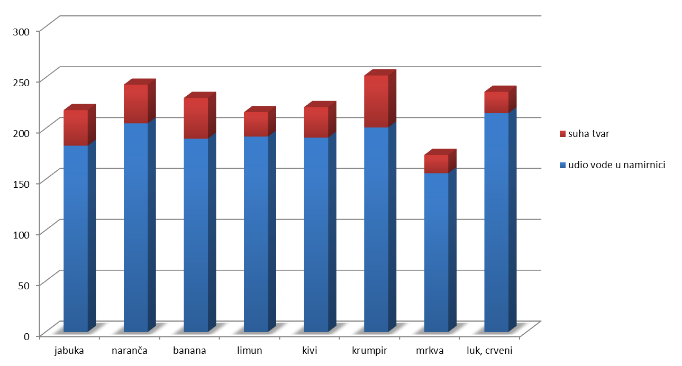
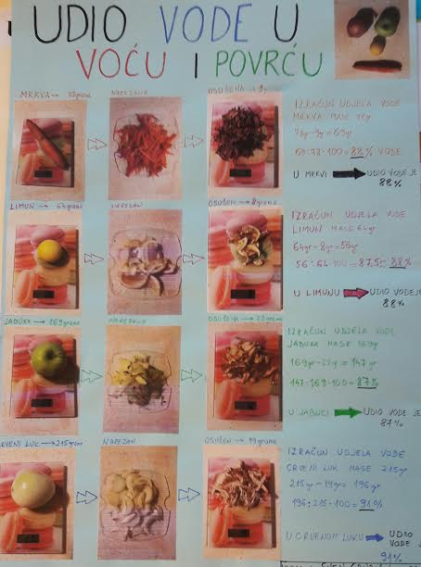
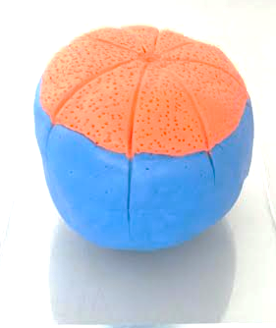
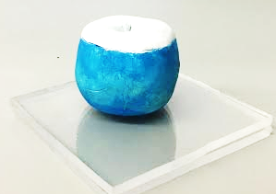
1. MASENI UDIO VODE U VOĆU I POVRĆU

Slide 6
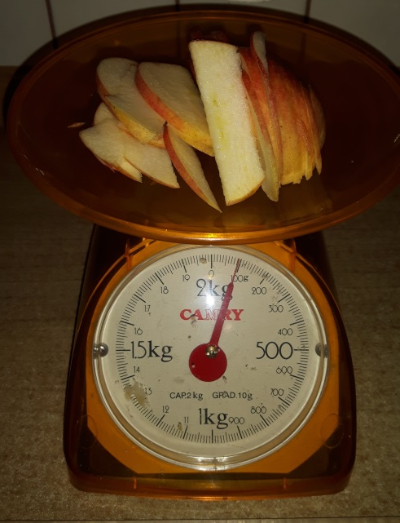
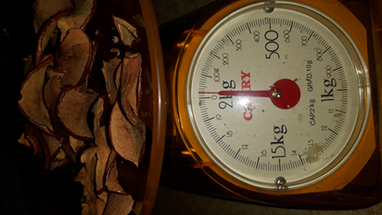

Slide 7
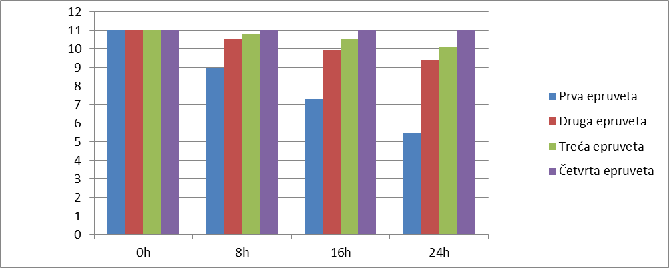
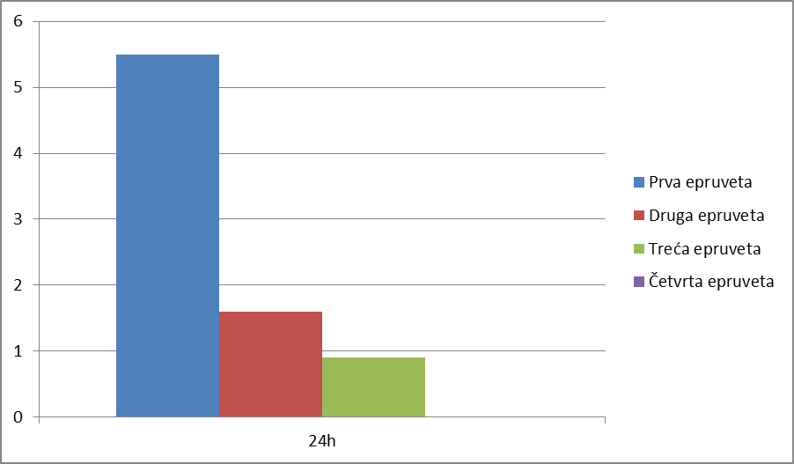
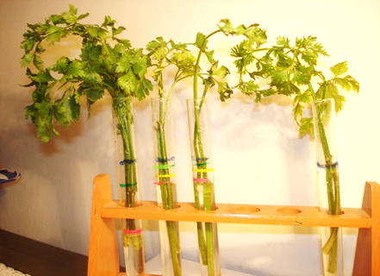
2. “OVISI LI TRANSPIRACIJA O BROJU LISTOVA?“
Grafikon 2: Razina vode u epruvetama svakih 8 sati
Grafikon 3: Ukupna promjena razine vode za
svaku epruvetu
Notes:
*izmjeriti razine vode u epruvetama ravnalom, mjerenja se izvode svakih 8 sati, izraziti ukupnu promjenu razine vode za svaki uzorak

Slide 8
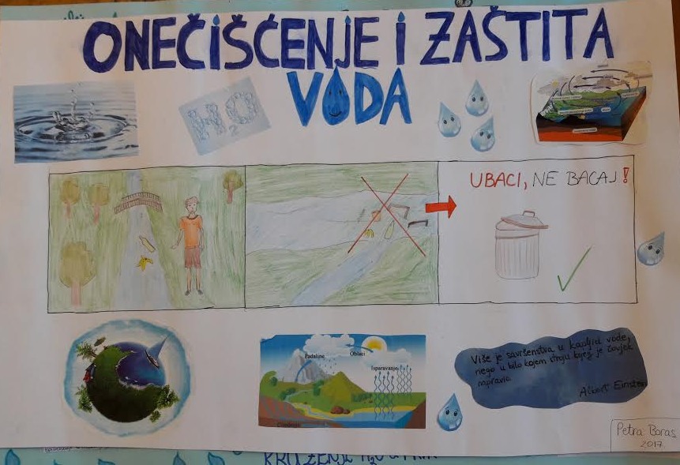
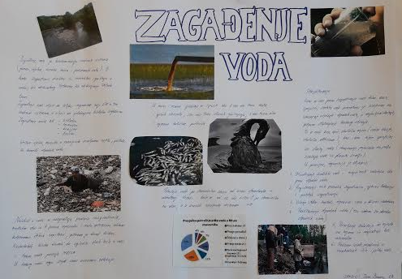
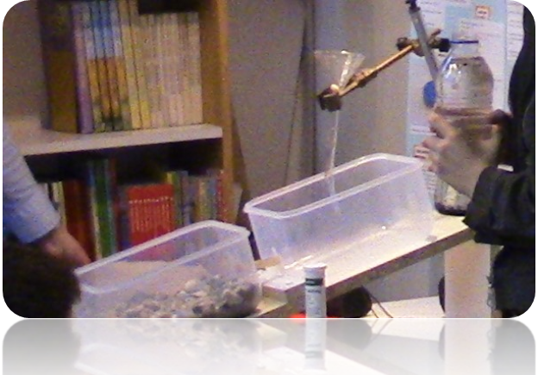
4.“KAKO PROČISTITI ONEČIŠĆENU VODU?“
3.“TKO ONEČIŠĆUJE VODE?“
Notes:
*izraditi model za pročišćavanje vode taloženjem i filtracijom
*pročistiti onečišćenu vodu zemljom i obojanu s par kapi tinte i usporediti
*povazati s terenskomnastavom u ZOV-te pročišćavanjem otpadnih voda u gradu Zagrebu

Slide 9
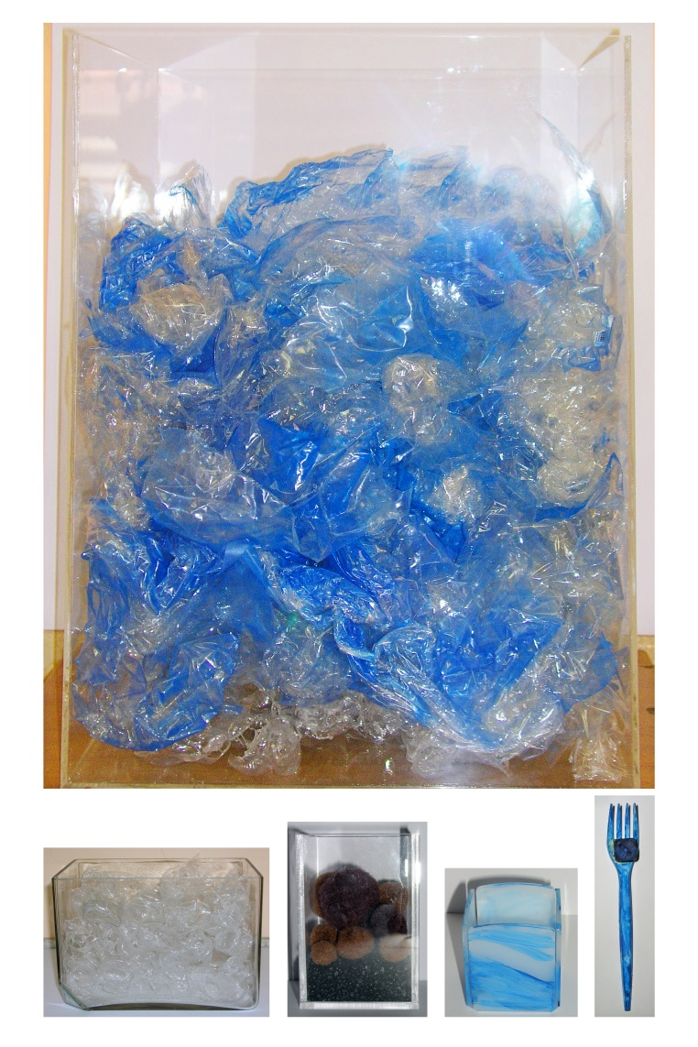
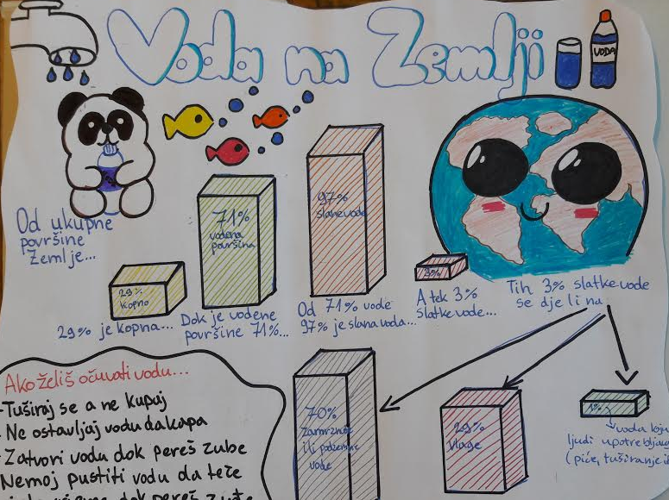
5.“KAKO JE VODA
RASPROSTRANJENA U PRIRODI?“
Notes:
*izrada prozirnih kutija od akrila određene veličine i prikaz modelom količine morske vode(modro obojna PVC-folija), voda u ledenjacima(dijelovi prozirnih boca), podzemne vode(smeđe kuglice), površinske vode(oslikana kutijica), pitka voda(vilica i mala kockica).
*izrada modela od staklenke (11L), kamenčići, pijesak zemlja, Pelargonija, voda i prijanjajuća folija
*Rješavanjem problemskog zatadatka opisuju kruženje vode uspoređujući objekte iz pokusa

Slide 10
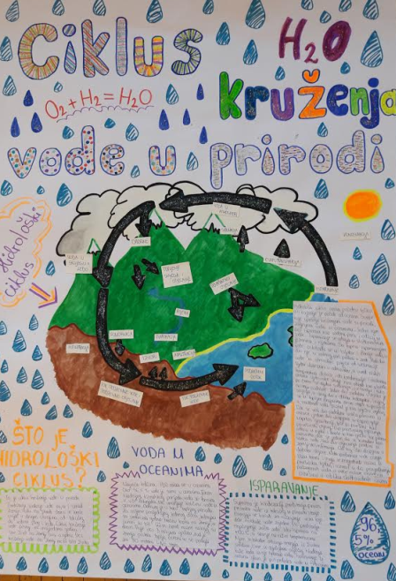
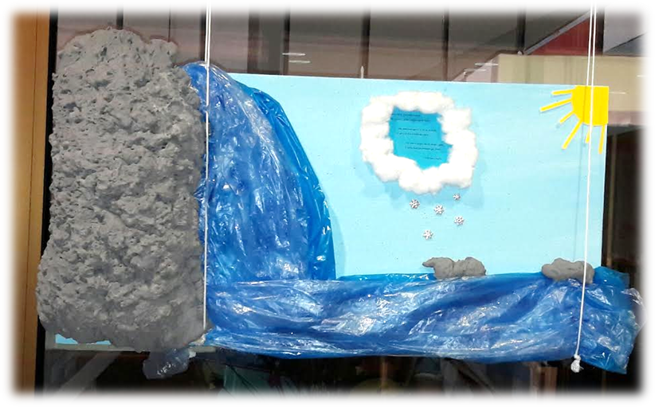
6. “KAKO VODA KRUŽI U PRIRODI?

Slide 11
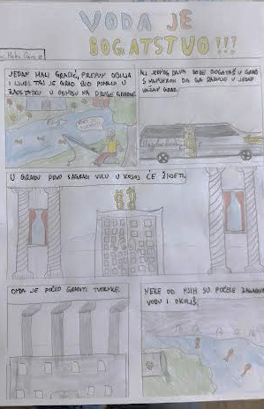
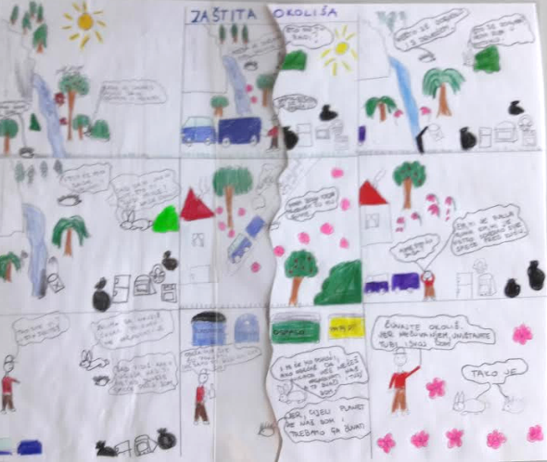
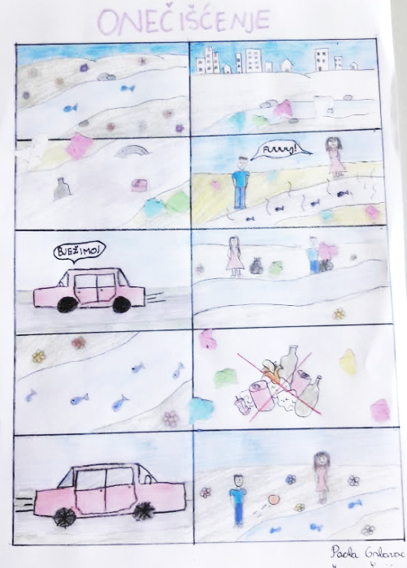
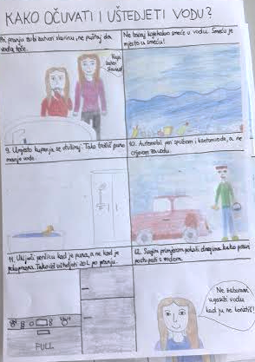
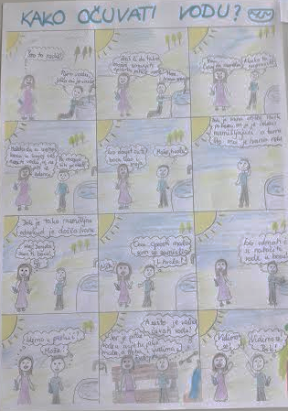
7. „ŠTO JA MOGU?
Notes:
vaganje voća, rezanje, sušenje u pećnici, ponovno vaganje, izračunavanje masenog udjela vode,izrada modela izrada modela od glinamola i plastelina

Slide 12
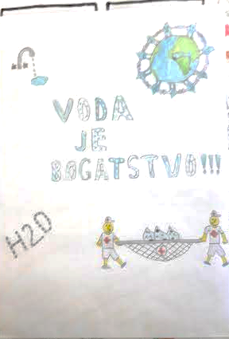
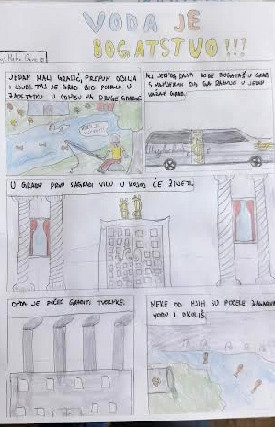
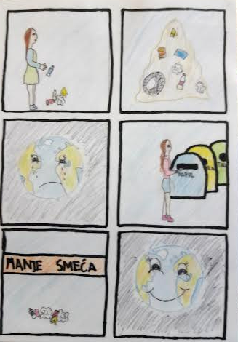
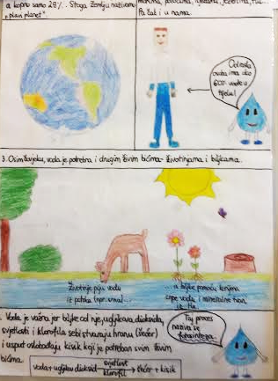
7. „ŠTO JA MOGU?
Notes:
vaganje voća, rezanje, sušenje u pećnici, ponovno vaganje, izračunavanje masenog udjela vode,izrada modela izrada modela od glinamola i plastelina

Slide 13
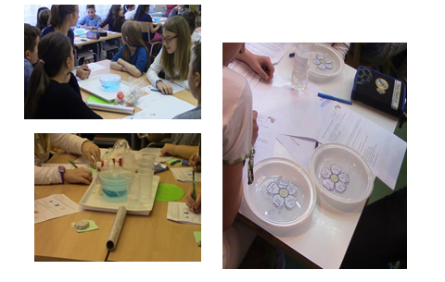
SPOZNAJE DO KOJIH SMO DOŠLI PODIJELILI SMO S DRUGIMA TAKO SU ...
UČENICI EDUCIRALI UČENIKE

Slide 14
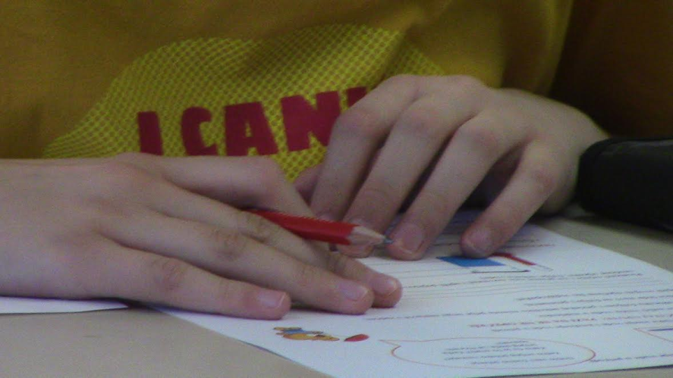
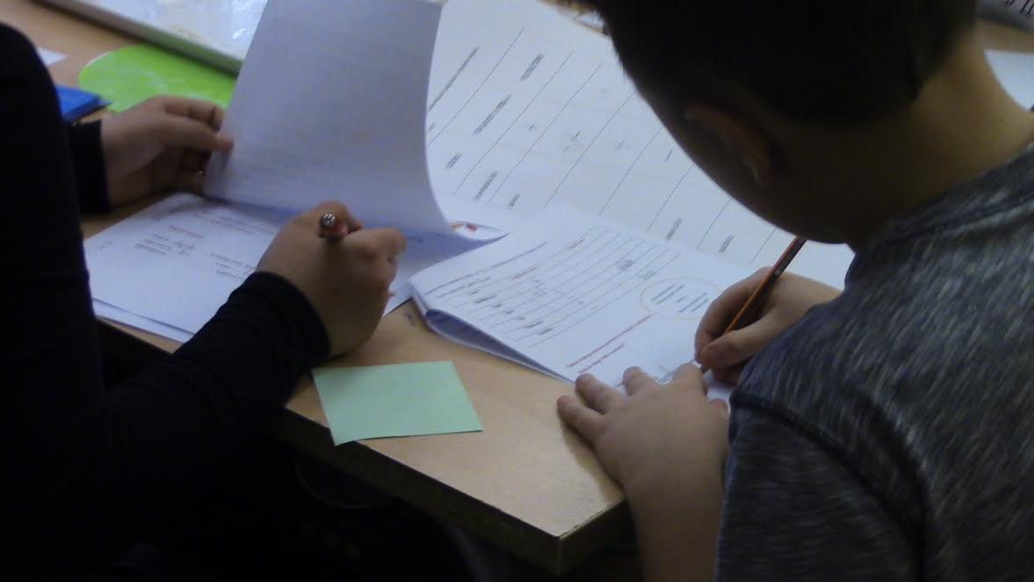
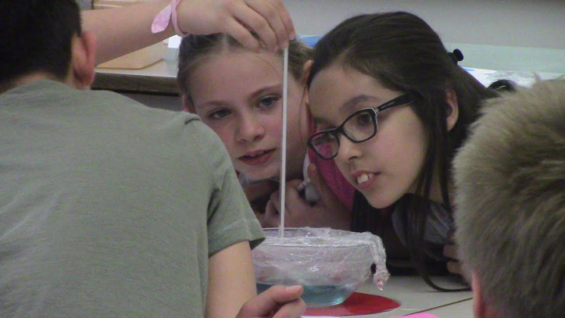
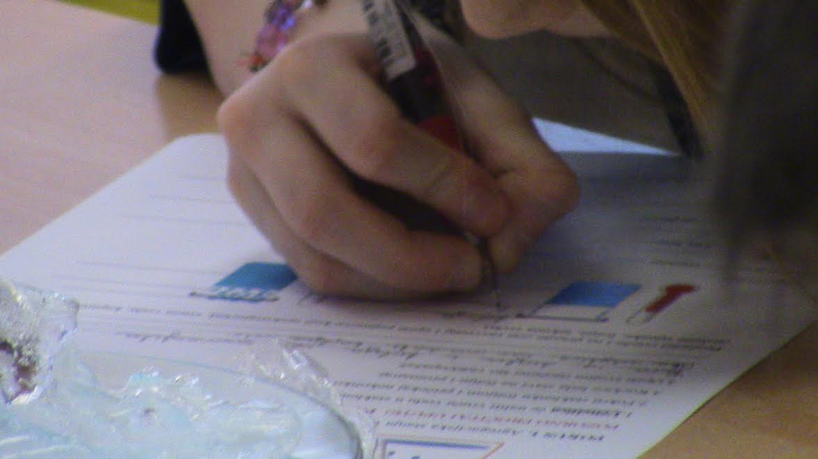
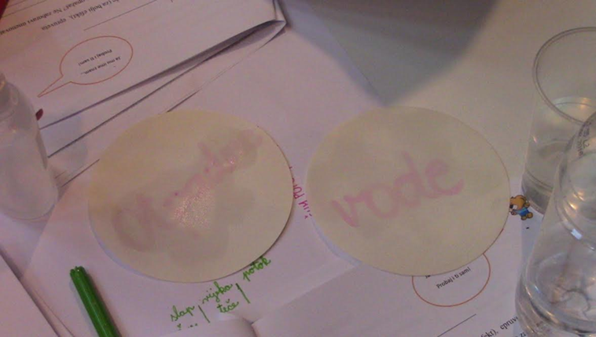

Slide 15

IZLOŽBE U KNJIŽNICAMA SESVETE I VRAPČE

Slide 16
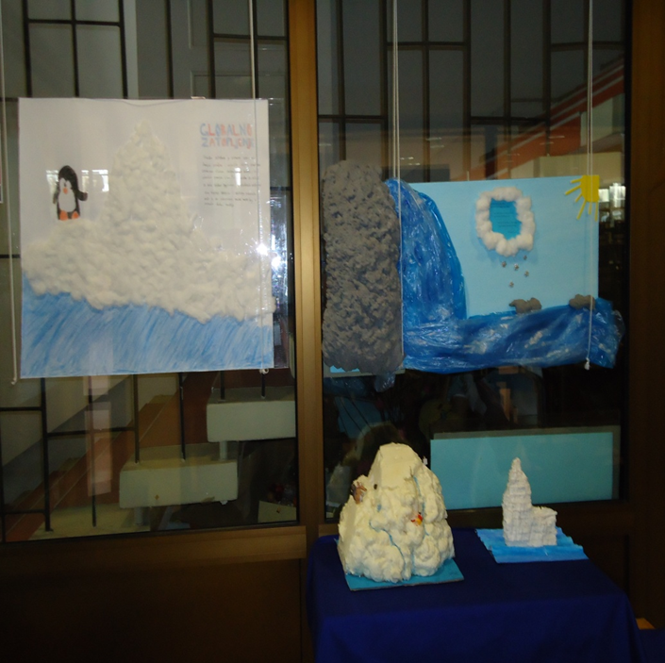
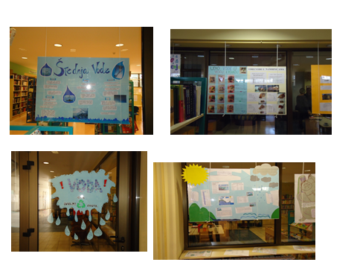
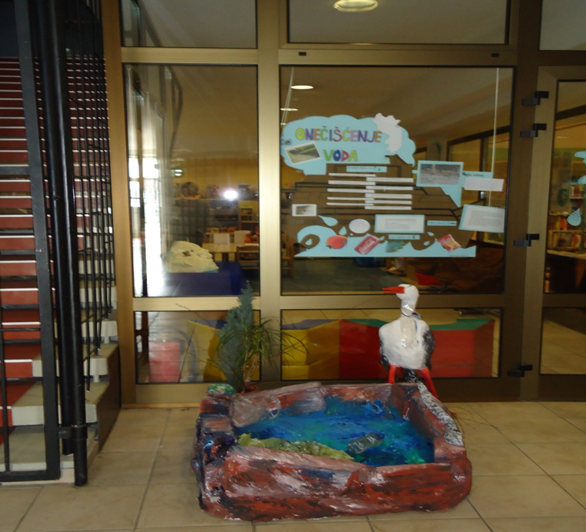

Slide 17
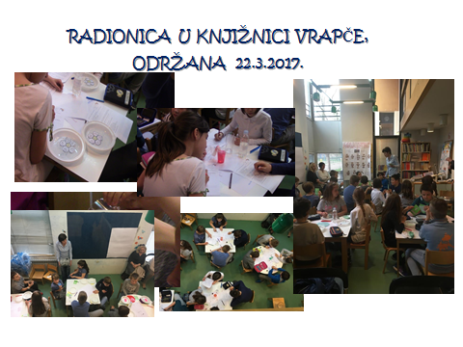
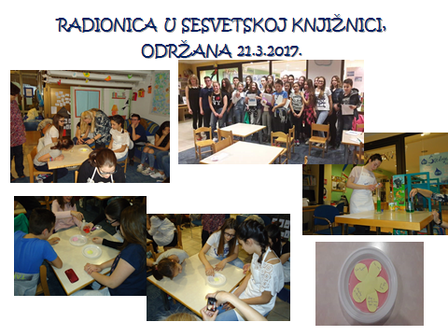

Slide 18
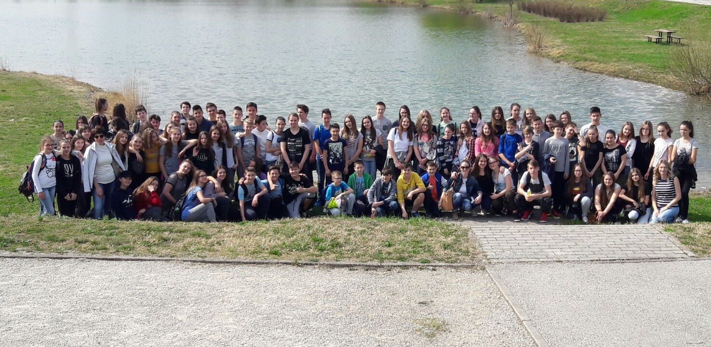
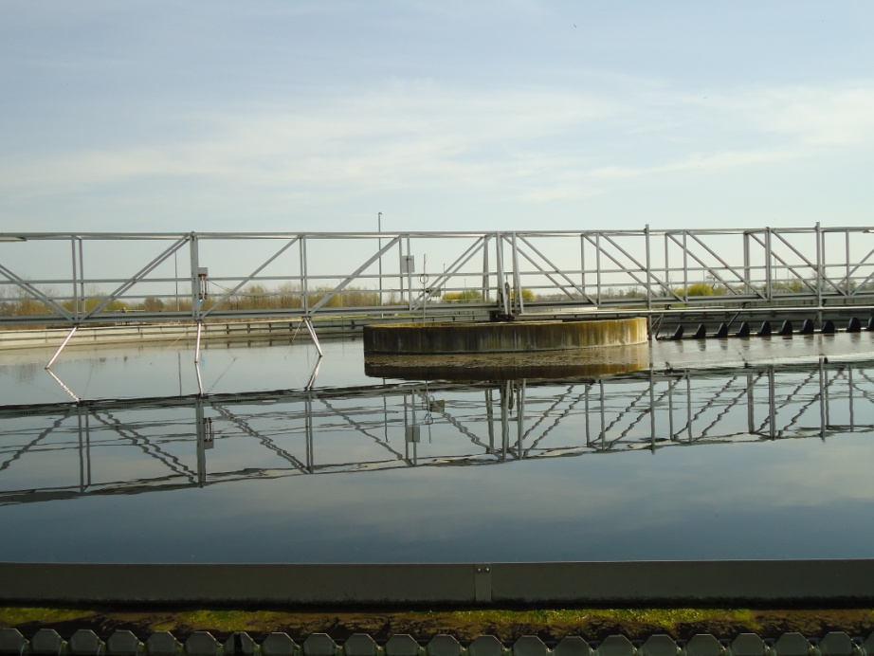
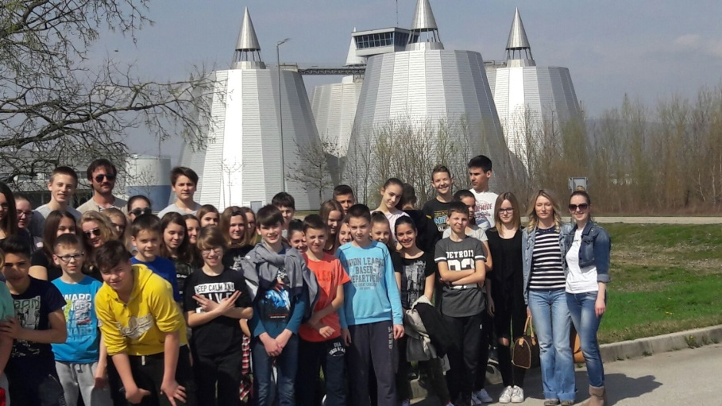
ZAJEDNIČKI ODLAZAK UČENIKA U ZOV

Slide 19
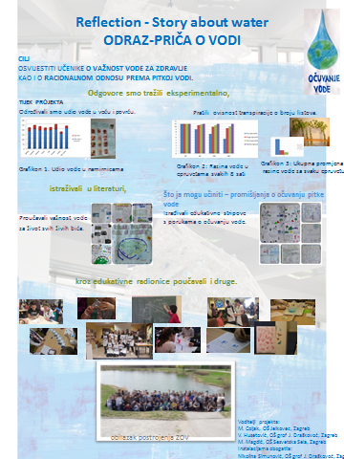
25. HSKIKI,
u Poreču

Slide 20


Slide 21
Reference
[1] E. Kovač-Andrić, N. Štiglić i A. Groš, Kemija 7,udžbenik i radna bilježnica, Profil, 2015.
[2] M. Varga, S. Lukić, Kemija 7, udžbenik i radna bilježnica, ŠK, Zagreb, 2014.
[3] D. Mrvoš-Sermek, M. Kovačević i D. Barić, Kemija 7, udžbenik i radna bilježnica, Alfa, Zagreb, 2014.
[4] http://www.ekologija.com.hr/
[5] http://www.ekologija.com.hr/pitka-voda-i-zagadenje/
[6] http://www.voda.hr/sites/default/files/casopis/hr_vodoprivreda_web.pdf
[7] http://www.voda.hr/hr/casopis-hrvatske-vode
[8] http://www.zov-zagreb.hr/
[9] Projektni dnevnik,Ivan Vidović,Školska knjiga, Zagreb, 2008.
[10] Metodika odgojno-obrazovnog rada, Ladislav Bognar, Zavod za unapređenje
odgoja i obrazovanja, Osijek, 1990.
[11] Štiti okoliš, Dada Lerotić, Udruga za demokratsko društvo(Nemam tu knjigu
imam samo neke kopije i ne znam dalje nista…
[12] što voda može, Priručnik za odgojitelje i roditele , Školska knjiga, Zg, 2011.

Slide 22
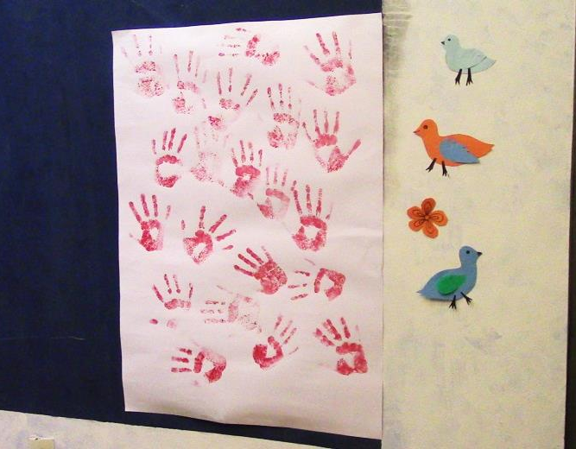
HVALA NA PAŽNJI

